Slide 1
데이터베이스 종류와 장단점
유현수, 윤지훈, 이윤건, 장원혁
4조

Slide 2
INDEX
01. 데이터베이스
02. ORDBMS(관계형 데이터베이스)
03. NoSQL(비관계형 데이터베이스)

Slide 3
1
데이터베이스
1. 데이터베이스 등장배경
파일 시스템
응용프로그램 1
응용프로그램 2
응용프로그램 3
파일시스템1
파일시스템2
파일시스템3
Notes:
*UML 설명 (간단히)
UML은 시스템, 업무, 모델링, 산출물 등의 구조를 시각화하여 제공하는 언어로, 시스템 개발 관련 지식이 없는 종사자의 이해를 돕기위해 개발된 통합 모델링 언어이다.

Slide 4
1
데이터베이스
1. 데이터베이스 등장배경
파일 시스템
응용프로그램 1
응용프로그램 2
응용프로그램 3
파일시스템1
파일시스템2
파일시스템3
Notes:
*UML 설명 (간단히)
UML은 시스템, 업무, 모델링, 산출물 등의 구조를 시각화하여 제공하는 언어로, 시스템 개발 관련 지식이 없는 종사자의 이해를 돕기위해 개발된 통합 모델링 언어이다.

Slide 5
1
데이터베이스
1. 데이터베이스 등장배경
파일 시스템
무결성
응용프로그램 1
응용프로그램 2
응용프로그램 3
파일시스템1
파일시스템2
파일시스템3
Notes:
*UML 설명 (간단히)
UML은 시스템, 업무, 모델링, 산출물 등의 구조를 시각화하여 제공하는 언어로, 시스템 개발 관련 지식이 없는 종사자의 이해를 돕기위해 개발된 통합 모델링 언어이다.

Slide 6
1
데이터베이스
1. 데이터베이스 등장배경
파일 시스템
데이터 중복
응용프로그램 1
응용프로그램 2
응용프로그램 3
파일시스템1
파일시스템2
파일시스템3
Notes:
*UML 설명 (간단히)
UML은 시스템, 업무, 모델링, 산출물 등의 구조를 시각화하여 제공하는 언어로, 시스템 개발 관련 지식이 없는 종사자의 이해를 돕기위해 개발된 통합 모델링 언어이다.

Slide 7
1
데이터베이스
1. 데이터베이스 등장배경
데이터 베이스
응용프로그램 1
응용프로그램 2
응용프로그램 3
파일시스템1
파일시스템2
파일시스템3
Notes:
*UML 설명 (간단히)
UML은 시스템, 업무, 모델링, 산출물 등의 구조를 시각화하여 제공하는 언어로, 시스템 개발 관련 지식이 없는 종사자의 이해를 돕기위해 개발된 통합 모델링 언어이다.

Slide 8
1
데이터베이스
2. 데이터베이스 관리시스템
데이터 베이스 관리 시스템 (DBMS)
응용프로그램 1
응용프로그램 2
응용프로그램 3
DBMS
파일시스템1
파일시스템2
파일시스템3
Notes:
*UML 설명 (간단히)
UML은 시스템, 업무, 모델링, 산출물 등의 구조를 시각화하여 제공하는 언어로, 시스템 개발 관련 지식이 없는 종사자의 이해를 돕기위해 개발된 통합 모델링 언어이다.

Slide 9
1
DBMS(데이터베이스 관리시스템)
DataBase MangementSystem
데이터를 관리하고 응용 프로그램들이 데이터베이스를 공유하고 사용할 수 있는 환경을 제공하는 시스템
ORDBMS (객체 관계형 데이터베이스)
Notes:
*UML 설명 (간단히)
UML은 시스템, 업무, 모델링, 산출물 등의 구조를 시각화하여 제공하는 언어로, 시스템 개발 관련 지식이 없는 종사자의 이해를 돕기위해 개발된 통합 모델링 언어이다.

Slide 10
1
DBMS(데이터베이스 관리시스템)
DataBase MangementSystem
데이터를 관리하고 응용 프로그램들이 데이터베이스를 공유하고 사용할 수 있는 환경을 제공하는 시스템
ORDBMS (객체 관계형 데이터베이스)
NoSql (비관계형 데이터베이스)
Notes:
*UML 설명 (간단히)
UML은 시스템, 업무, 모델링, 산출물 등의 구조를 시각화하여 제공하는 언어로, 시스템 개발 관련 지식이 없는 종사자의 이해를 돕기위해 개발된 통합 모델링 언어이다.

Slide 11
2
객체 관계형 데이터베이스 (ORDBMS)
1. ORDBMS 등장 배경
단순한 자료형 저장을 넘어 사진이나 동영상등의 다양한 형태 자료형 저장의 필요성
객체지향(c++, JAVA)의 발전으로 객체지향 데이터의 출현
Notes:
*UML 설명 (간단히)
UML은 시스템, 업무, 모델링, 산출물 등의 구조를 시각화하여 제공하는 언어로, 시스템 개발 관련 지식이 없는 종사자의 이해를 돕기위해 개발된 통합 모델링 언어이다.

Slide 12
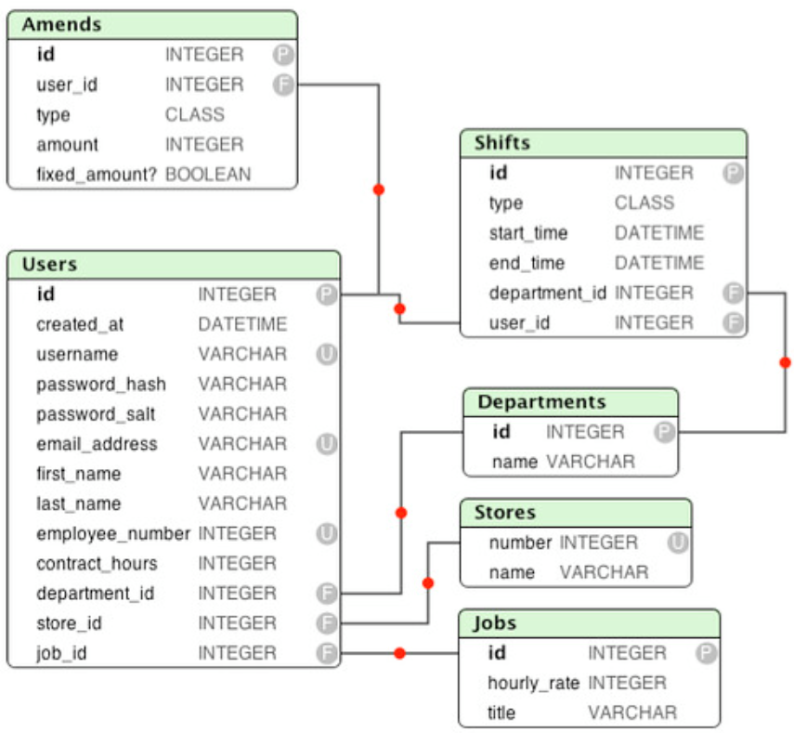
2
객체 관계형 데이터베이스 (ORDBMS)
2. ORDBMS 개념
관계형 데이터베이스: 키(key)와 값(value) 들의 간단한 관계를 테이블화 시킨 데이터베이스
객체지향형 데이터베이스: 정보를 객체의 형태로 표현하는 데이터로 저장하는 데이터베이스
객체 관계형 데이터베이스 : 위의 두 개념의 장점을 합쳐서 만든 데이터베이스
Notes:
*UML 설명 (간단히)
UML은 시스템, 업무, 모델링, 산출물 등의 구조를 시각화하여 제공하는 언어로, 시스템 개발 관련 지식이 없는 종사자의 이해를 돕기위해 개발된 통합 모델링 언어이다.

Slide 13
2
객체 관계형 데이터베이스 (ORDBMS)
3. ORDBMS 장,단점
장점
스키마가 변경되지 않기 때문에 안정적이다.
데이터중복이 없고 일관성이 있어 구조가 명확하다.
SQL을 사용하여 데이터를 조회, 추가, 수정, 삭제하기 편하다.
단점
다수의 스키마에서 필요한 정보를 가져올 시 성능저하가 발생할 수 있다.
스키마 재설계 및 비정형데이터 입력에 많은시간 소요
Notes:
*UML 설명 (간단히)
UML은 시스템, 업무, 모델링, 산출물 등의 구조를 시각화하여 제공하는 언어로, 시스템 개발 관련 지식이 없는 종사자의 이해를 돕기위해 개발된 통합 모델링 언어이다.

Slide 14
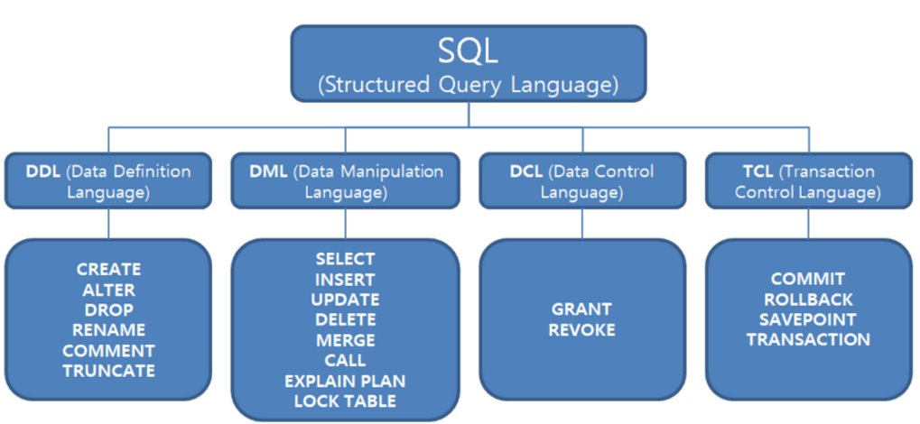
2
객체 관계형 데이터베이스 (ORDBMS)
4. SQL(Structured Query Language)
관계형DB에 저장되어 있는 데이터를 조작하고 수신하기 위해 고안된 언어.
Notes:
*UML 설명 (간단히)
UML은 시스템, 업무, 모델링, 산출물 등의 구조를 시각화하여 제공하는 언어로, 시스템 개발 관련 지식이 없는 종사자의 이해를 돕기위해 개발된 통합 모델링 언어이다.

Slide 15
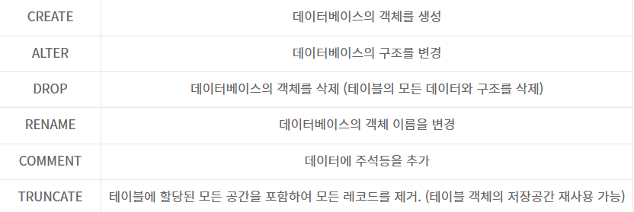
2
객체 관계형 데이터베이스 (ORDBMS)
5. DDL(Data Definition Language)
스키마를 정의하거나 DB구조를 변경하는데 사용
Notes:
*UML 설명 (간단히)
UML은 시스템, 업무, 모델링, 산출물 등의 구조를 시각화하여 제공하는 언어로, 시스템 개발 관련 지식이 없는 종사자의 이해를 돕기위해 개발된 통합 모델링 언어이다.

Slide 16
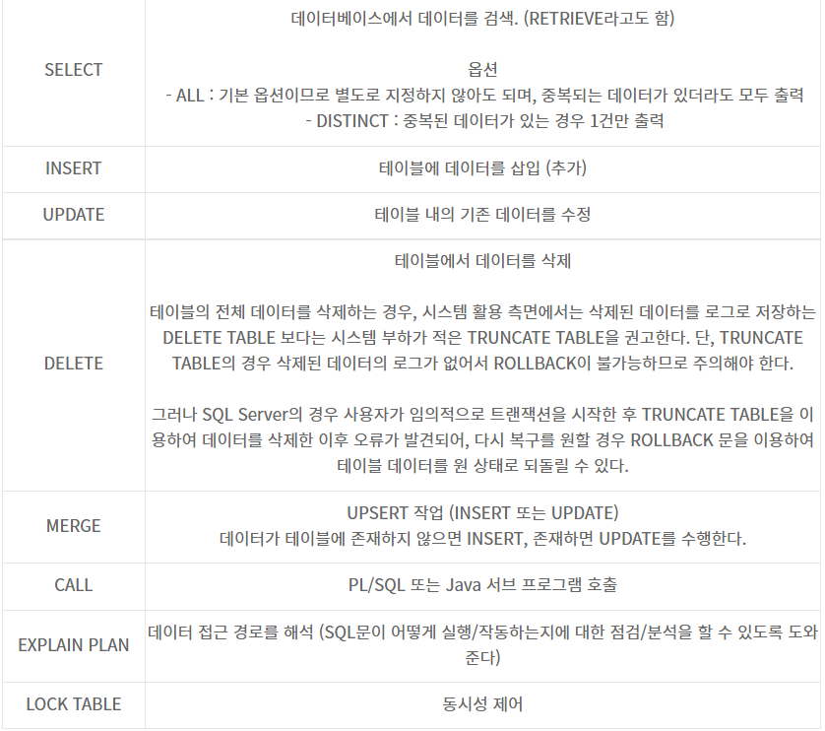
2
객체 관계형 데이터베이스 (ORDBMS)
6. DML(Data Manipulation Language)
DB테이블 내의 데이터를 관리하는데 사용
오류가 나면 롤백이 가능하다.
Notes:
*UML 설명 (간단히)
UML은 시스템, 업무, 모델링, 산출물 등의 구조를 시각화하여 제공하는 언어로, 시스템 개발 관련 지식이 없는 종사자의 이해를 돕기위해 개발된 통합 모델링 언어이다.

Slide 17

2
객체 관계형 데이터베이스 (ORDBMS)
7. DCL(Data Control Language)
DB에 권한 부여를 할 떄 사용.
Notes:
*UML 설명 (간단히)
UML은 시스템, 업무, 모델링, 산출물 등의 구조를 시각화하여 제공하는 언어로, 시스템 개발 관련 지식이 없는 종사자의 이해를 돕기위해 개발된 통합 모델링 언어이다.

Slide 18
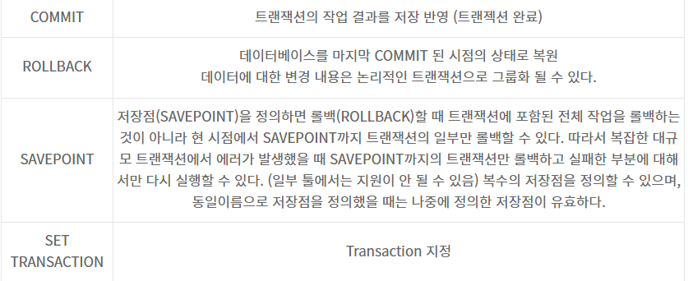
2
객체 관계형 데이터베이스 (ORDBMS)
8. TCL(Transaction Control Language)
데이터의 보안, 무결성, 회복, 병행 수행제어 등을 정의하는데 사용
Notes:
*UML 설명 (간단히)
UML은 시스템, 업무, 모델링, 산출물 등의 구조를 시각화하여 제공하는 언어로, 시스템 개발 관련 지식이 없는 종사자의 이해를 돕기위해 개발된 통합 모델링 언어이다.

Slide 19
3
비관계형 데이터베이스 (NoSQL)
1. NoSql 등장 배경
넘쳐나는 정보를 효율적으로 저장할 수 있다.
기존의 SQL 보다 조회가 간편해 분산형 컴퓨팅, 클라우드를 처리하기 유리하다.
Notes:
*UML 설명 (간단히)
UML은 시스템, 업무, 모델링, 산출물 등의 구조를 시각화하여 제공하는 언어로, 시스템 개발 관련 지식이 없는 종사자의 이해를 돕기위해 개발된 통합 모델링 언어이다.

Slide 20
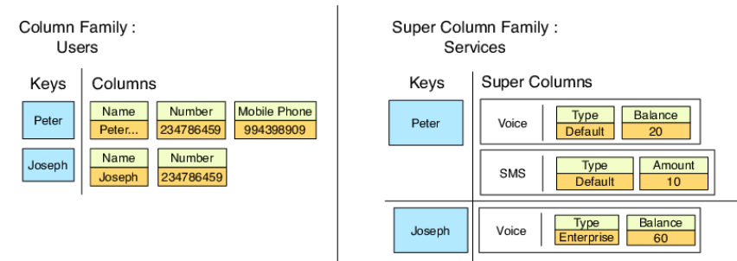
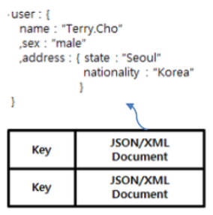
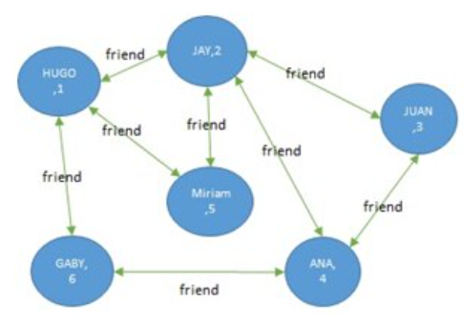
3
비관계형 데이터베이스 (NoSQL)
2. NoSQL 개념
Key-Value 형태로 저장되는 데이터베이스
Value 값에 어떤것이 들어가냐에 따라서 4가지의 종류의 NoSQL이 있음.
Document : JSON
Column Family : Column
Key-Value : Value
Graph : Node <-> Node
Notes:
*UML 설명 (간단히)
UML은 시스템, 업무, 모델링, 산출물 등의 구조를 시각화하여 제공하는 언어로, 시스템 개발 관련 지식이 없는 종사자의 이해를 돕기위해 개발된 통합 모델링 언어이다.

Slide 21
3
비관계형 데이터베이스 (NoSQL)
3. NoSQL 장,단점
장점
자유로운 데이터 구조를 가질 수 있고, 새로운 필드를 추가할 수 있다.
데이터 분산이 용이해 속도가 빠르다.
Scale-up 및 Scale-out의 비용이 적게든다.
단점
중복처리를 하기 위해서 모든 데이터를 확인해야한다. Update가 느리다.
빠른 처리를 위해서 비교적 보안이 약하다.
Notes:
*UML 설명 (간단히)
UML은 시스템, 업무, 모델링, 산출물 등의 구조를 시각화하여 제공하는 언어로, 시스템 개발 관련 지식이 없는 종사자의 이해를 돕기위해 개발된 통합 모델링 언어이다.

Slide 22
Thank You

